Slide 1
Liczby całkowite.
Dodawanie i odejmowanie liczb całkowitych

Slide 2
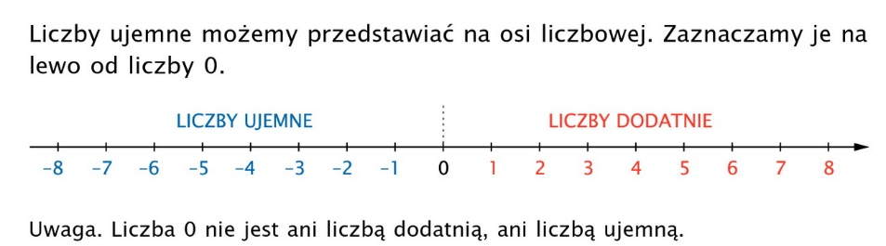
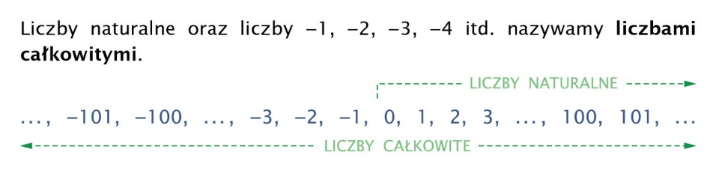
Liczby całkowite

Slide 3
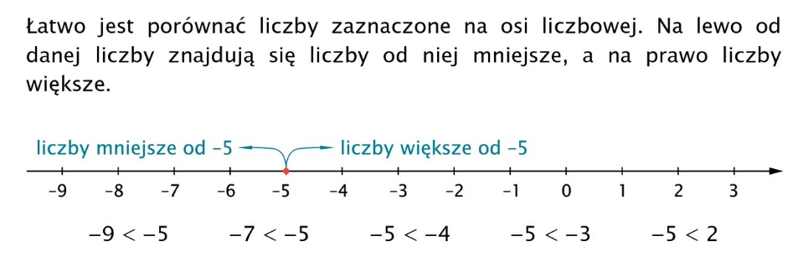
Liczby ujemne
Im liczba ujemna znajduje się dalej od zera tym jest mniejsza, odwrotnie niż w przypadku liczb dodatnich

Slide 4
Porządkowanie liczb całkowitych
Zadanie 1
Uporządkuj podane liczby od najmniejszej do największej:
– 52 , 20, – 45 , 25, 0, – 12
15, –15, –16, 11, –20, –4
Zadanie 2
Uszereguj liczby w kolejności malejącej:
1, –3, 0, 14, –7, 20, –1, 4
Zadanie 3 30 0 18 –21
Spośród liczb podanych obok wypisz liczby: –102 – 7 –1 2
a) mniejsze niż 5 b) większe od –13 11 – 13 –30 200

Slide 5
Dodawanie i odejmowanie liczb całkowitych
Rozpocznij od obejrzenia krótkiego filmiku https://www.youtube.com/watch?v=oK1aEAVTxFw- dodawanie
https://www.youtube.com/watch?v=DklHvHy-Vd8- odejmowanie
Zadanie 1
Oblicz:
a) (– 5) + 7 = b) (– 10) + 20 = c) (– 8) + (– 7) =
d) (– 75)+(– 45) = e) 6+ (– 12) = f) 12 + (– 3) =
Zadanie 2
7 – 10 = b) 35 – 60 = c) (– 5) – 4 =
d) (– 13) – 22 = e) (– 8) – (– 3) = f) (– 15) – (– 11) =

Slide 6
Pytania i odpowiedzi do zadań prześlij na adres: a.kwasniewska@sp90.edu.gdansk.pl

